Slide 1


Slide 2
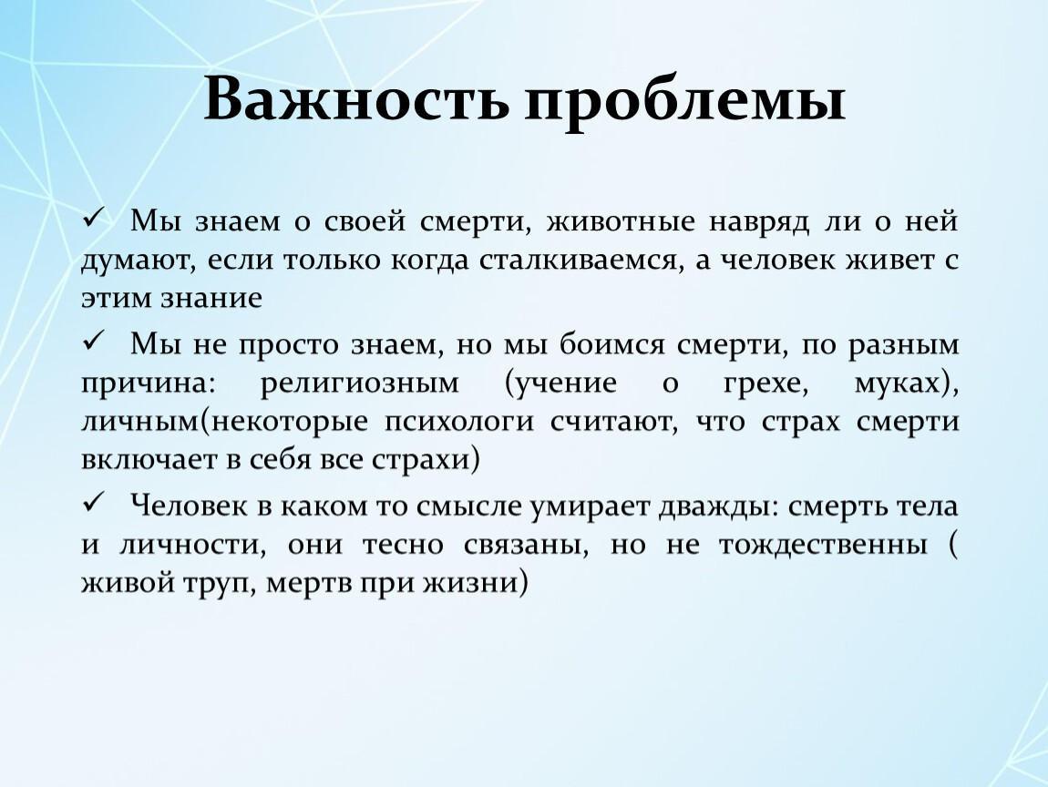

Slide 3


Slide 4
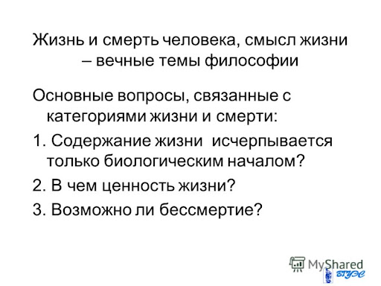
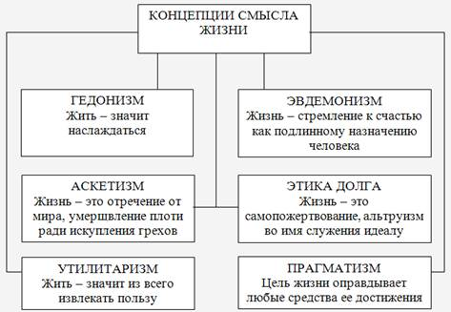
СМЫСЛ ЖИЗНИ

Slide 5
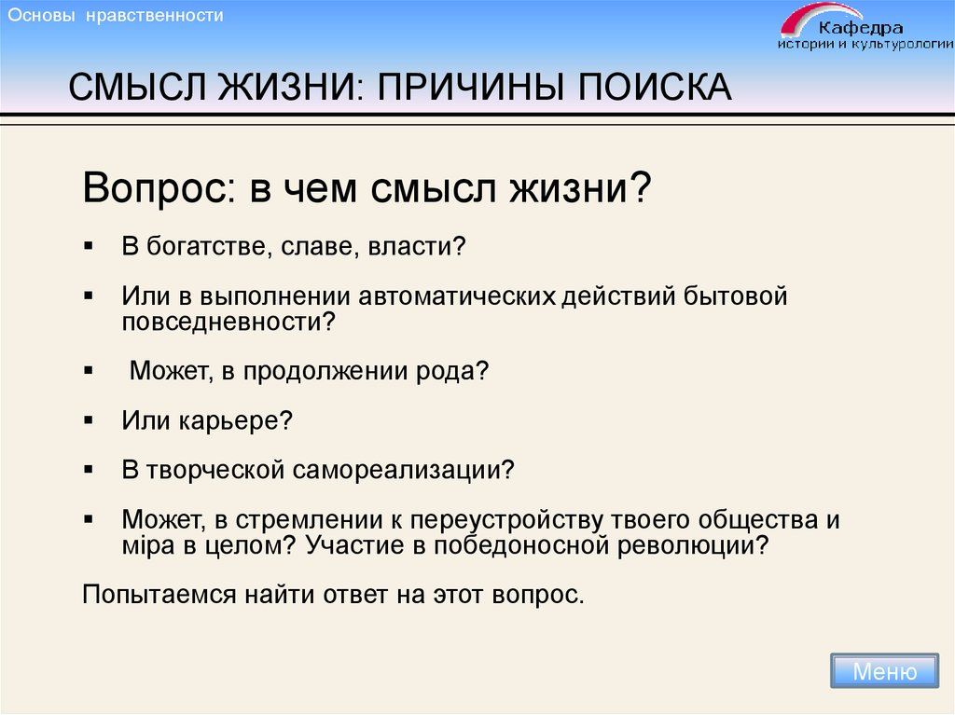

Slide 6

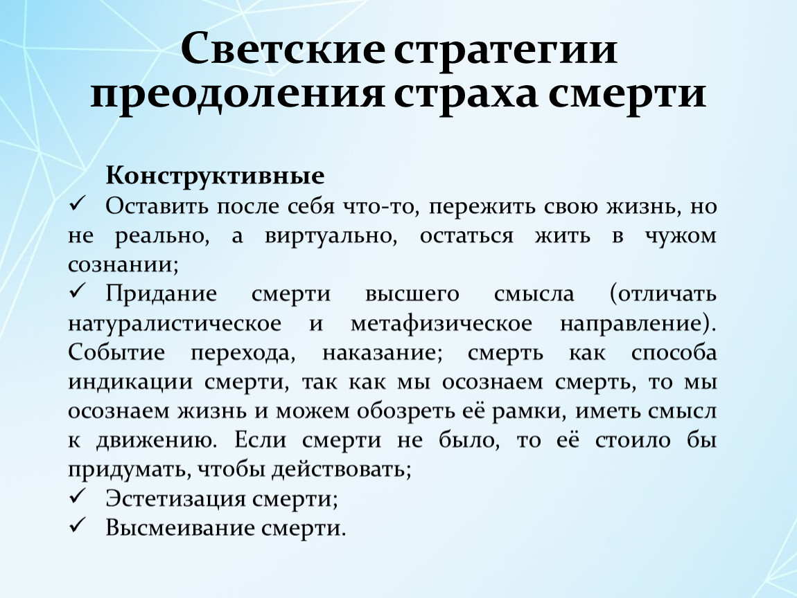
СМЫСЛ СМЕРТИ

Slide 7
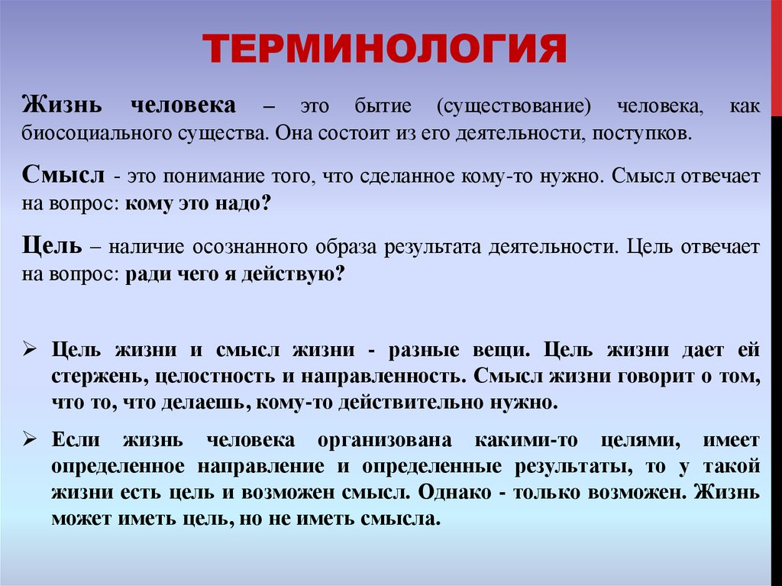
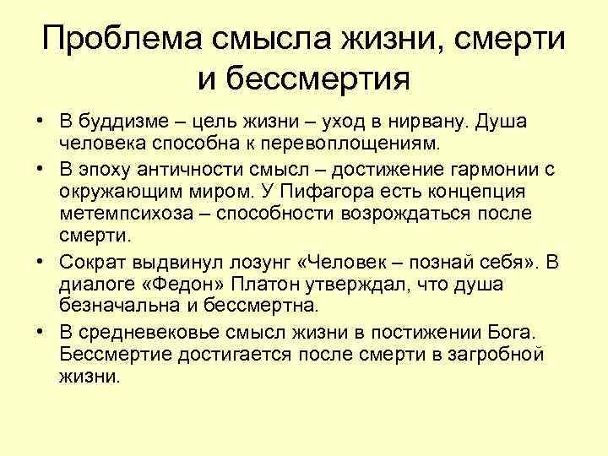
СМЫСЛ БЕССМЕРТИЯ

Slide 8
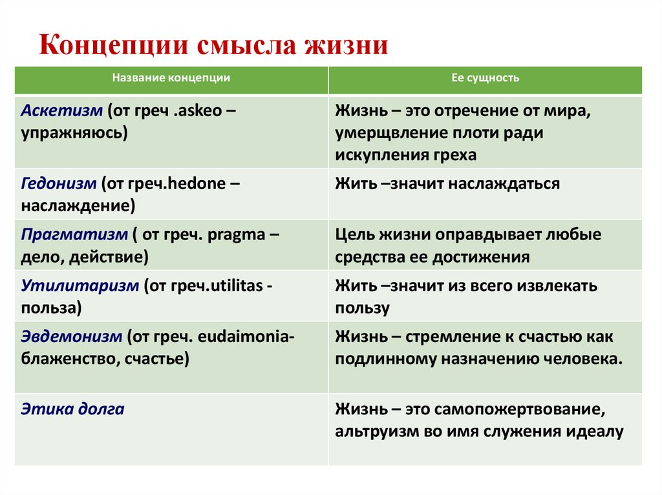

Slide 9
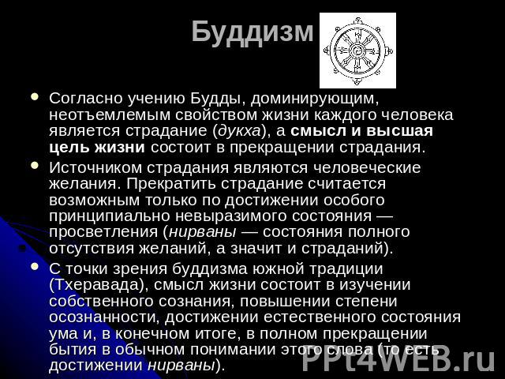
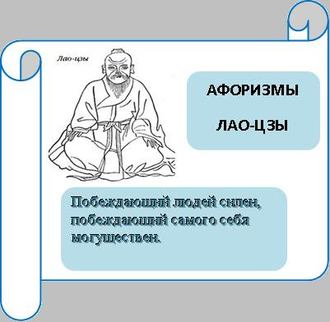
ФИЛОСОФИЯ ДРЕВНЕГО ВОСТОКА

Slide 10


КОНФУЦИЙ О СМЫСЛЕ ЖИЗНИ

Slide 11
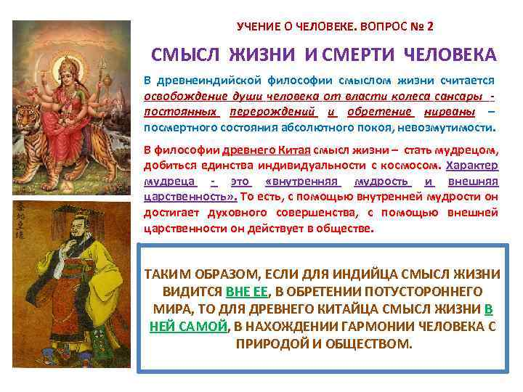

Slide 12

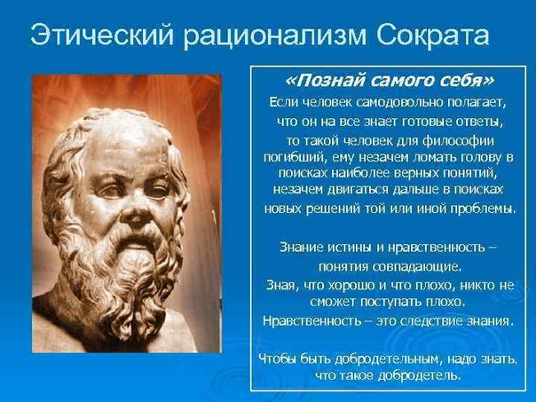
СОКРАТ О СМЫСЛЕ ЖИЗНИ

Slide 13
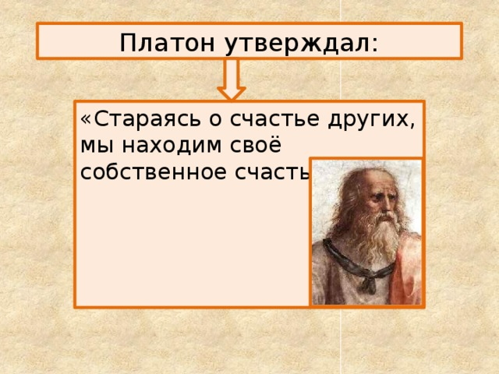
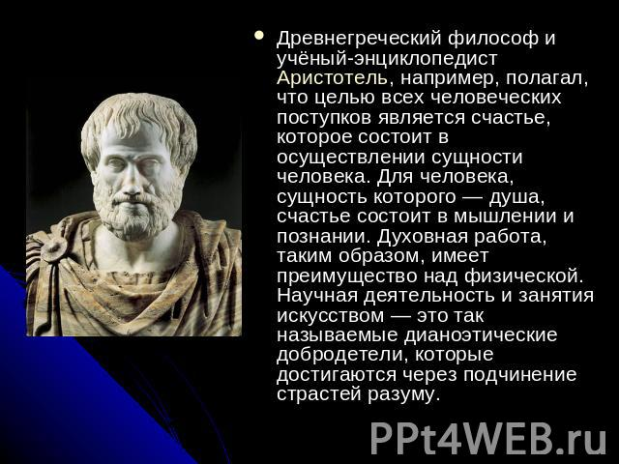
ПЛАТОН И АРИСТОТЕЛЬ О СМЫСЛЕ ЖИЗНИ

Slide 14
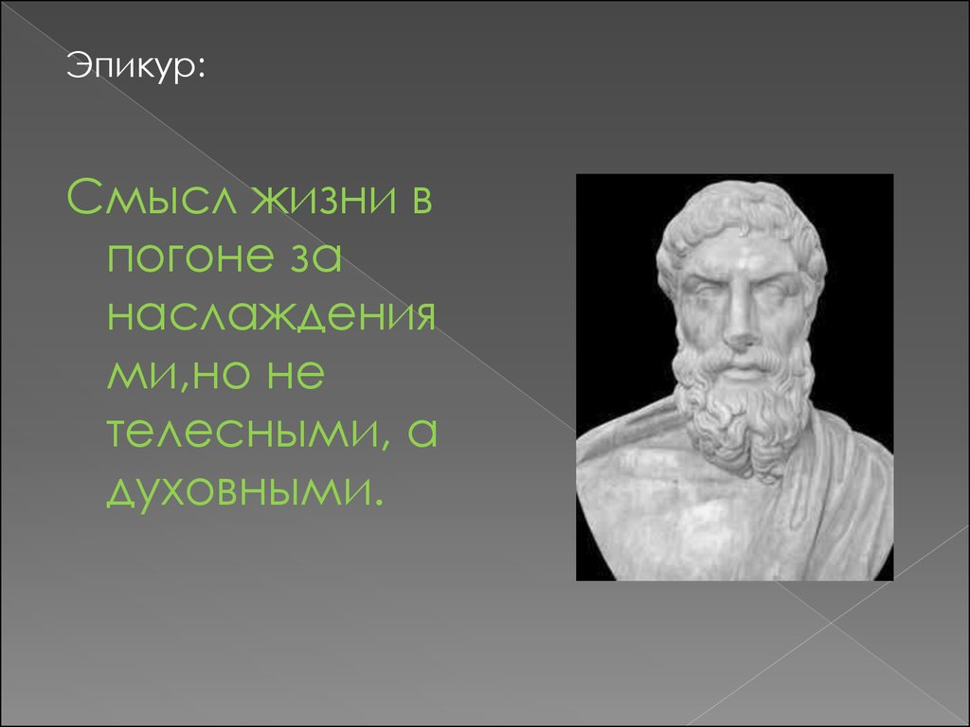
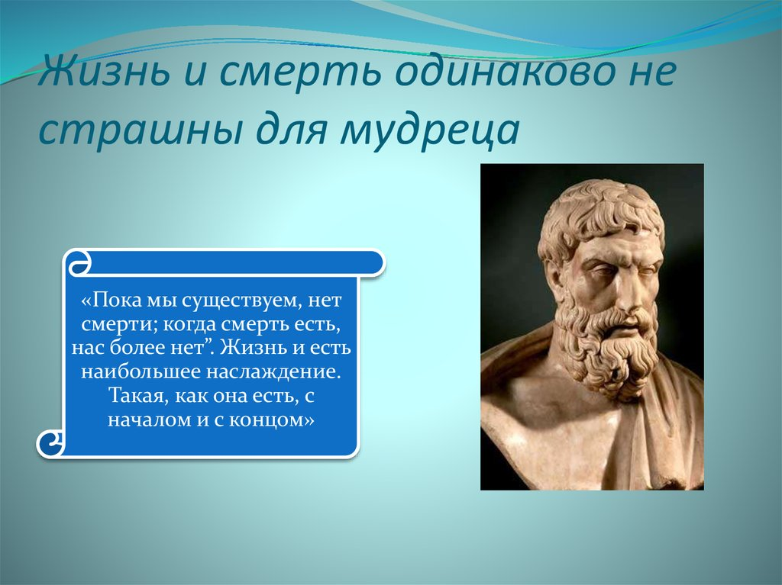
ГЕДОНИЗМ ЭПИКУРА

Slide 15
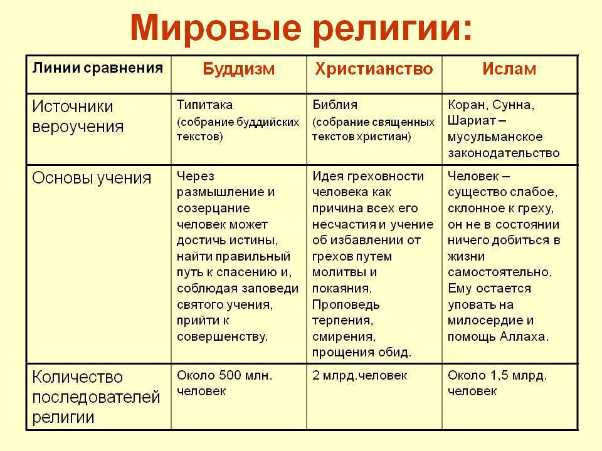
СМЫСЛ ЖИЗНИ В МИРОВЫХ РЕЛИГИЯХ

Slide 16
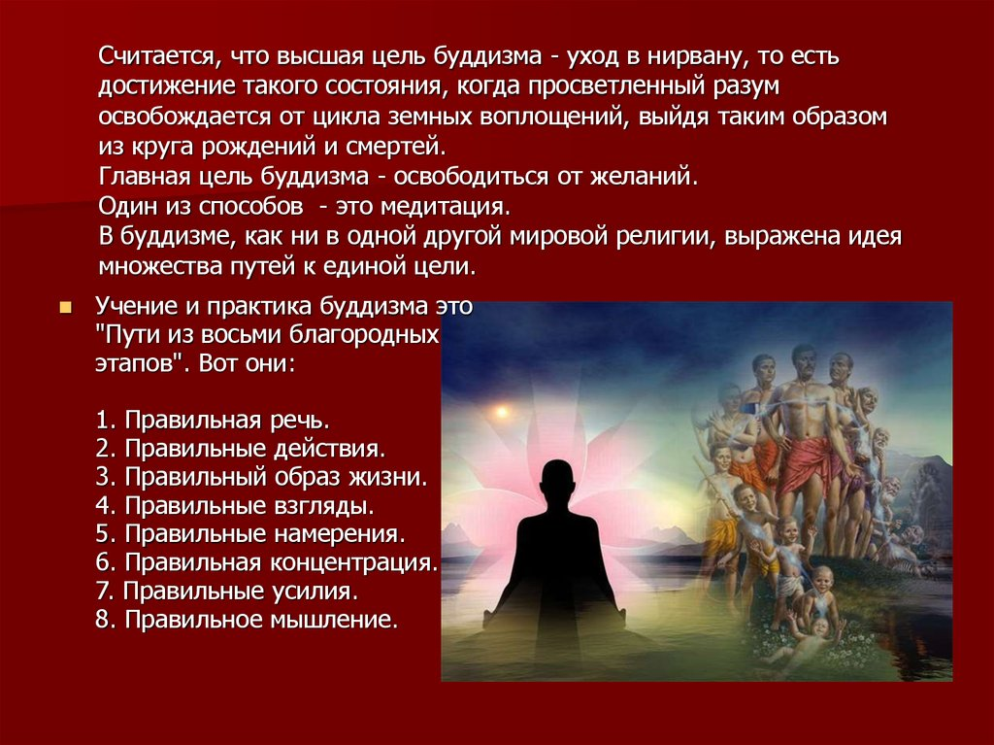
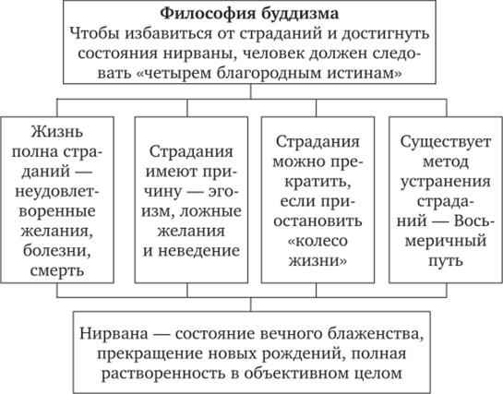
4 благородные истины буддизма

Slide 17

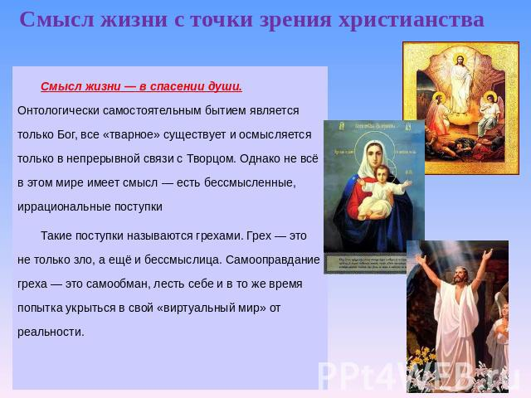
СМЫСЛ ЖИЗНИ В ХРИСТИАНСТВЕ

Slide 18


СМЫСЛ ЖИЗНИ В ИСЛАМЕ

Slide 19
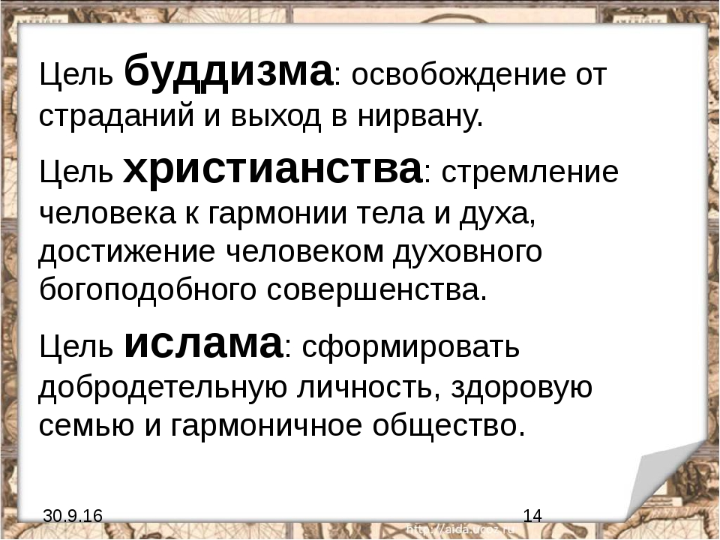

Slide 20
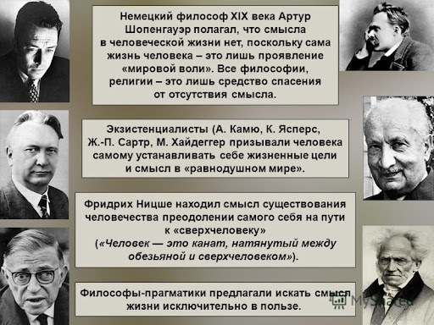

Slide 21
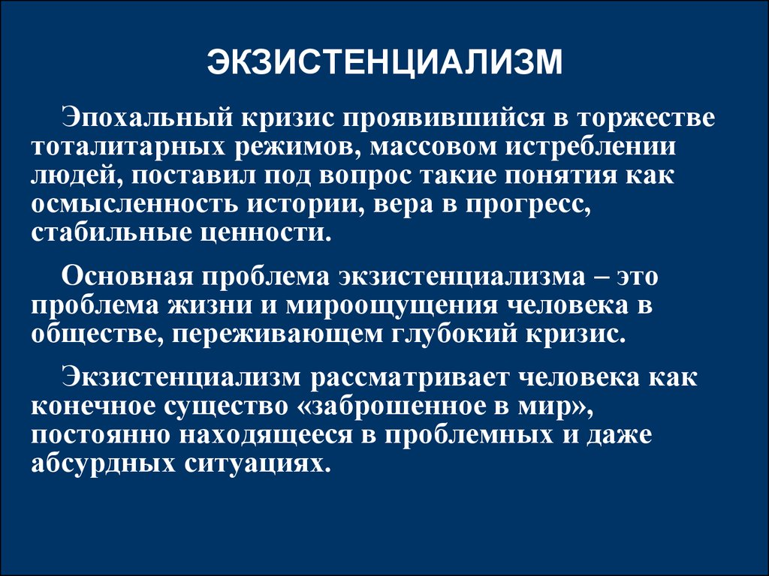
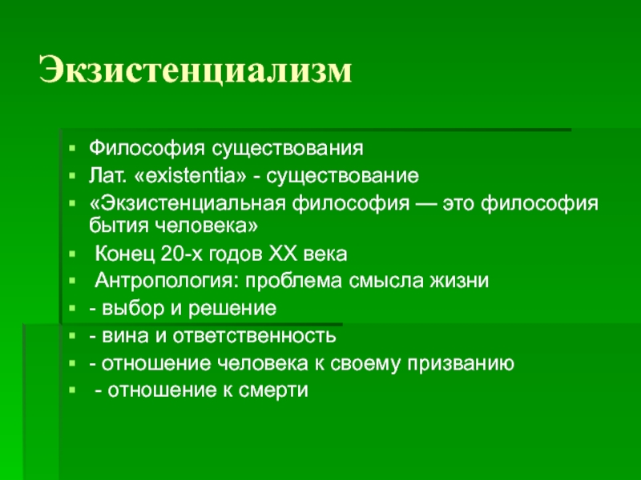
ЭКЗИСТЕНЦИАЛИЗМ – ФИЛОСОФИЯ СУЩЕСТВОВАНИЯ

Slide 22

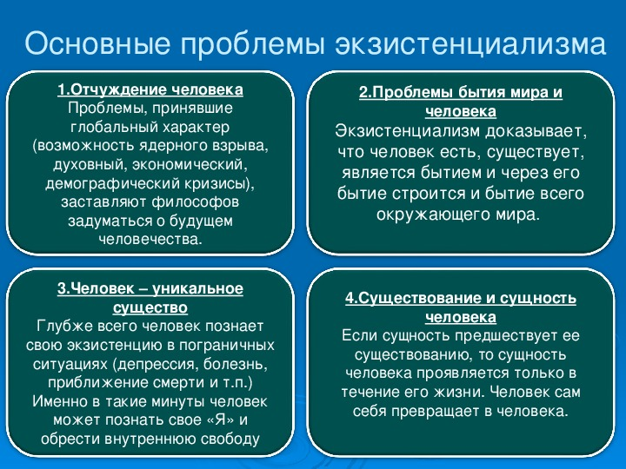
ОСНОВНЫЕ ПРОБЛЕМЫ ЭКЗИСТЕНЦИАЛИЗМА

Slide 23
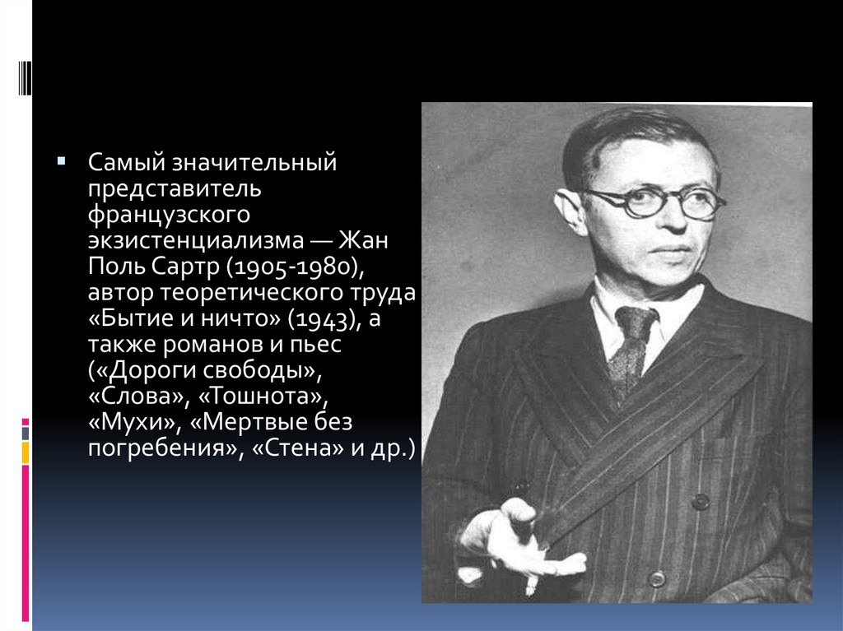

ЖАН ПОЛЬ САРТР О СМЫСЛЕ ЖИЗНИ

Slide 24

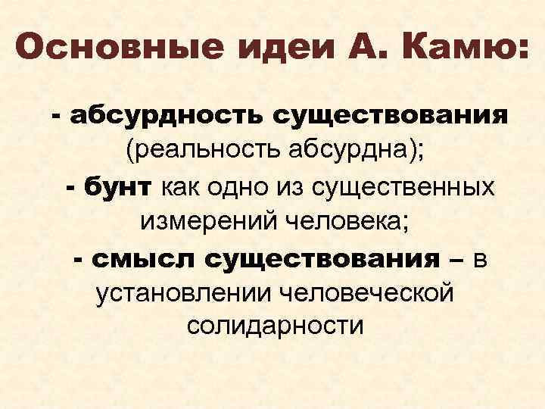
Абсурдизм («философия абсурда») — система философских взглядов, развившаяся из экзистенциализма, в рамках которой утверждается отсутствие смысла человеческого бытия (абсурдность человеческого существования).

Slide 25
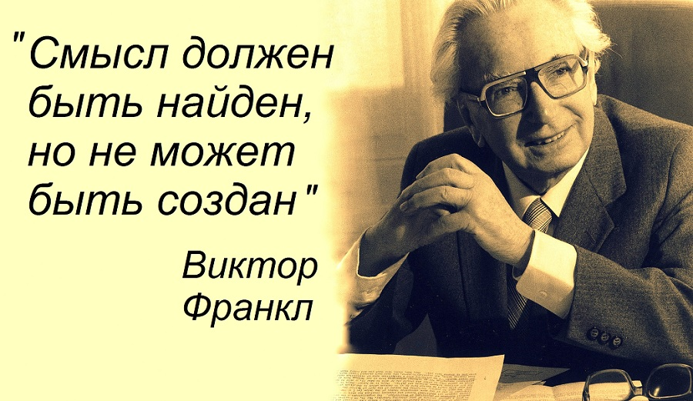

«У человека можно отнять все, кроме одной вещи — последняя из человеческих свобод — это возможность самостоятельно выбирать, как относится к тем или иным обстоятельствам».

Slide 26
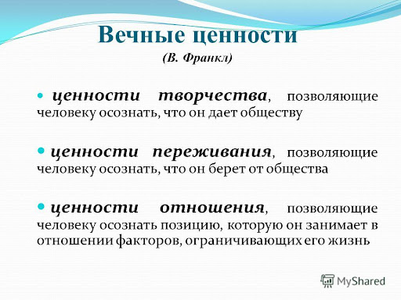


Slide 27


Slide 28


